Slide 1
Autosomal nedarvning

Slide 2
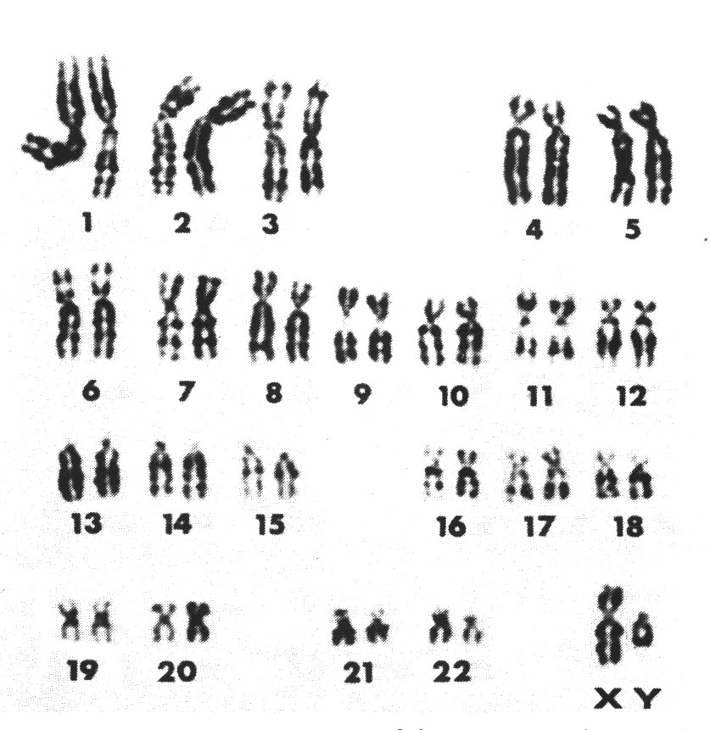
Egenskab/sygdom placeret på ét af de autosomale kromosomer

Slide 3
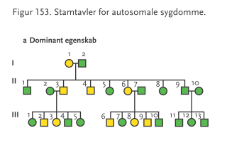
Dominant egenskab
Ca. halvdelen af en syg persons børn arver sygdommen (den syge er ofte heterozygot)
Begge køn arver sygdommen lige hyppigt
En syg person har en syg mor eller far
Man kan ikke være bærer af sygdommen, uden at den kommer til udtryk

Slide 4
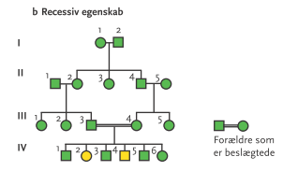
Recessiv egenskab
En syg persons forældre er fænotypisk normale, men heterozygote bærere
Ca. ¼ af børnene i en søskendeflok har sygdommen
Begge køn arver lige hyppigt sygdommen
En syg person har ofte (nært) beslægtede forældre

Slide 5
Kønsbunden nedarvning

Slide 6
Egenskaber placeret på kønskromosomerne

Slide 7
Kønsbunden nedarvning
X-bunden nedarvning:
Recessiv egenskab:
Kvinden vil oftest kun være bærer af genet – pga. normalt, dominant gen på andet X-kromosom
Mænd kan ikke være raske bærere
Dominant egenskab:
Rammer begge køn, stamtræ ligner en autosomalt nedarvet sygdom

Slide 8
Kønsbunden nedarvning
Y-bunden nedarvning:
Sjælden – Y-kromosomet indeholder kun få gener
Sygdom arves kun fra far til søn
Alle sønner af en far med denne sygdom/egenskab vil arve den – døtrene vil ikke arve den
Der tales ikke om dominant/recessiv egenskab

Slide 9
